Slide 1
🎓 Derin Öğrenme Tabanlı Otomatik Beyin Tümör Tespiti
🔬 Muzaffer Aslan – Bingöl Üniversitesi
Ahmet Aygün
02220224565

Slide 2
📌 1. Giriş
Beyin tümörleri, dünya genelinde ölümcül hastalıklar arasında yer almaktadır.
Erken teşhis, tedavi sürecinin başarısını önemli ölçüde artırmaktadır.
Manyetik Rezonans Görüntüleme (MRG), beyin tümörlerini teşhis etmek için en yaygın kullanılan görüntüleme yöntemidir.
Geleneksel teşhis yöntemleri zaman alıcı ve hata yapma olasılığı yüksektir.
Yapay zeka tabanlı sistemler, otomatik ve yüksek doğrulukta beyin tümörü tespiti yapabilir.

Slide 3
📌 2. Araştırmanın Amacı
MobilNetV2 ve k-EYK sınıflandırıcı kullanarak MRG görüntülerinden otomatik beyin tümörü tespiti yapmak.
Daha düşük hesaplama maliyetine sahip hafif bir derin öğrenme modeli geliştirmek.
Literatürdeki diğer yöntemlerden daha yüksek doğruluk oranına ulaşmak.
Veri artırma teknikleri ile sınıflandırma performansını iyileştirmek ve genelleme kapasitesini artırmak.

Slide 4
📌 3. Literatür Taraması
Daha önce yapılan bazı çalışmalar:
Çalışma | Model | Doğruluk (%)
Arı ve ark. (2015) | Bölütleme + k-NN | 86,39
Bulut ve ark. (2018) | Markov Rastgele Alan | 87,00
Mohsen ve ark. (2018) | Derin Öğrenme + ADD | 93,94
Swati ve ark. (2019) | VGG19 | 94,82
Saxena ve ark. (2019) | ResNet-50 | 95,00
Bu çalışma | MobileNetV2 + k-EYK | 96,44 ✅
📌 Önerilen model, önceki çalışmalara göre daha yüksek başarı sağlamıştır!

Slide 5
📌 4. Kullanılan Yöntemler
🧠 4.1. Derin Öğrenme ve Evrişimli Sinir Ağları (ESA)
Evrişimli Sinir Ağları (ESA), görsel verileri analiz etmek için kullanılan güçlü bir yapay sinir ağı türüdür.
MobilNetV2, hafif yapısıyla mobil cihazlar ve düşük donanımlı sistemlerde çalışabilir.
📌 Öne Çıkan Özellikler:
✅ Daha az hesaplama maliyeti
✅ Yüksek doğruluk oranı
✅ Mobil ve gömülü sistemlerde kullanım imkanı

Slide 6
📌 4.2. MobileNetV2 Modeli
📌 MobileNetV2, Google tarafından geliştirilen hafif bir derin öğrenme modeli olup, düşük maliyetle yüksek doğruluk sağlar.
✔ Ana bileşenler:
Derinlemesine evrişim katmanları
Ters çevrilmiş artık bağlantılar
Doğrusal darboğaz katmanları
✔ Avantajları:
Daha düşük hesaplama maliyeti
Küçük model boyutu
Mobil cihazlarda çalıştırılabilir

Slide 7
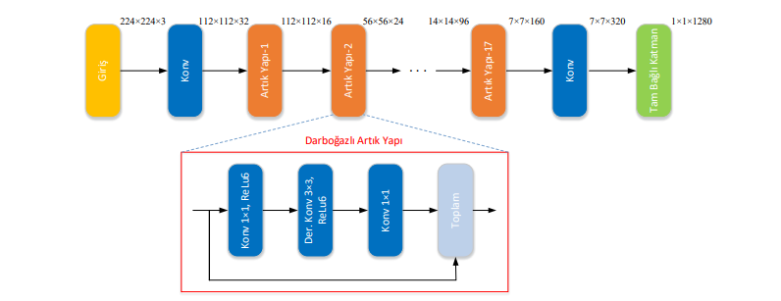
MobilNetV2'nin Blok Diyagramı:

Slide 8
📌 4.3. k-EYK Sınıflandırıcı (k-En Yakın Komşu)
k-EYK, örneklerin benzerliklerine göre sınıflandırılmasını sağlayan bir algoritmadır.
Öklid mesafesi, Manhattan mesafesi gibi uzaklık ölçütleri kullanılarak örnekler sınıflandırılır.
MobilNetV2’den çıkarılan öznitelikler, k-EYK sınıflandırıcısına verilerek tümör tespiti yapılmıştır.
📌 Avantajları:
✅ Kolay ve hızlı uygulama
✅ Yüksek doğruluk oranı
✅ Düşük hesaplama maliyeti

Slide 9
📌 5. Veri Seti ve Veri Artırma
📌 Veri seti, Kaggle’dan alınmış olup 253 MRG görüntüsünden oluşmaktadır:
155 tümörlü
98 tümörsüz
✔ Veri artırma işlemi ile görüntü sayısı 5 katına çıkarılmıştır:
Yatay ve dikey çevirme
90° ve 270° döndürme
📌 Sonuç: Veri seti 1265 görüntüye çıkarılarak modelin başarımı artırılmıştır!

Slide 10
📌 6. Deneysel Sonuçlar
Model | Doğruluk (%) | Duyarlılık (%) | Özgüllük (%) | F1 Skor
MobileNetV2 (Ham Veri) | 86,56 | 86,73 | 86,45 | 83,33
k-EYK (Ham Veri) | 89,72 | 88,78 | 90,32 | 87,00
MobileNetV2 (Çoğaltılmış Veri) | 92,89 | 91,84 | 93,55 | 90,90
k-EYK (Çoğaltılmış Veri) ✅ | 96,44 | 96,94 | 96,13 | 95,48
📌 Model Performans Karşılaştırması
📌 Önerilen yöntem en yüksek doğruluk oranına ulaşmıştır!

Slide 11
📌 7. Karmaşıklık Matrisi Sonuçları
📌 MobileNetV2 (Çoğaltılmış Veri)
✔ Tümörsüz doğru tahmin edilen: 90
✔ Tümörlü doğru tahmin edilen: 145
📌 k-EYK (Çoğaltılmış Veri)
✔ Tümörsüz doğru tahmin edilen: 95
✔ Tümörlü doğru tahmin edilen: 149
✔ k-EYK, 5 tümörsüz ve 4 tümörlü vakayı daha doğru tahmin etti!

Slide 12
📌 8. Sonuç ve Gelecek Çalışmalar
✅ Önerilen model, beyin tümörü teşhisinde uzmanlara yardımcı olabilir.
✅ Hafif bir model olduğundan mobil ve düşük donanımlı sistemlerde uygulanabilir.
✅ Veri artırma işlemi, modelin başarımını artırmada önemli bir etkiye sahiptir.
📌 Gelecek Çalışmalar:
✔ Farklı beyin tümörü türleri için modelin genişletilmesi
✔ Büyük veri setleri ile modelin daha fazla test edilmesi
✔ Derin öğrenme tabanlı hibrit modellerin incelenmesi

